Slide 1
LA FATTURAZIONE ELETTRONICA
La tua azienda è pronta sul piano organizzativo?
Classe MBS – 20 novembre 2018
Cristina Marchesini

Slide 2
MI PRESENTO
Mi chiamo Cristina Marchesini e sono CONSULENTE DEL LAVORO E CONSULENTE FISCALE
Opero nelle province di BOLOGNA – MODENA - PARMA

Slide 3
OGGI VI PARLO DI…
FATTURAZIONE ELETTRONICA
OPPORTUNITA’ DI MIGLIORAMENTO PER LA TUA AZIENDA

Slide 4
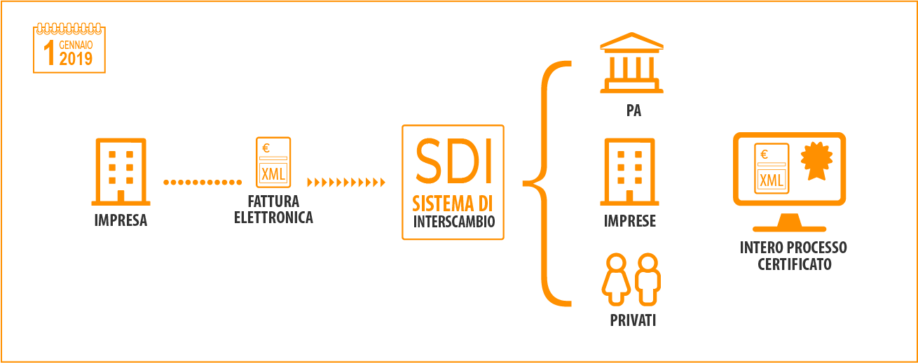
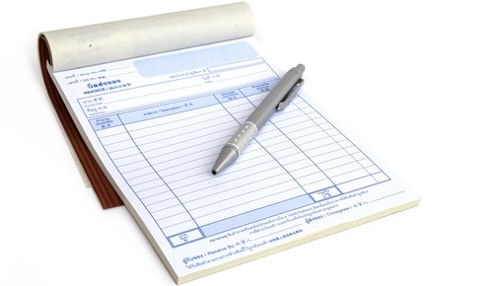
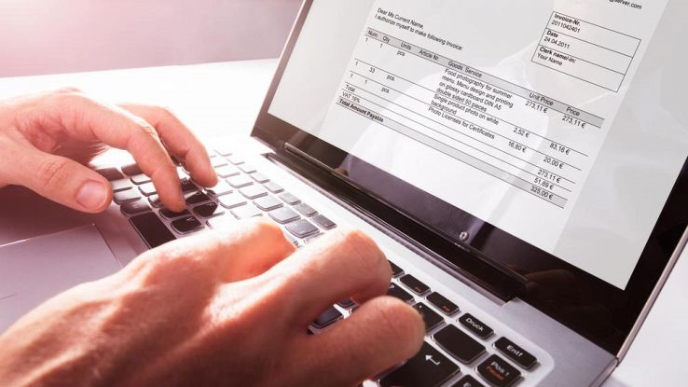

Slide 5
COSA SAPPIAMO O NON SAPPIAMO CIRCA LA FATTURAZIONE ELETTRONICA?

Slide 6
FATTURA ELETTRONICA
È lo stesso documento
Prodotto in modo digitale (in un formato che si chiama .XML)
Il formato .XML per essere letto ha bisogno di un convertitore (un programma)

Slide 7
QUALE GESTIONALE?
Potete utilizzare il programma proposto dal vs consulente
Oppure continuare ad utilizzare il vs programma purché abilitato alla fatturazione elettronica

Slide 8
QUINDI: E’ L’INIZIO DI UNA RIVOLUZIONE FISCALE, SE LA CONOSCI DIVENTA FACILE GESTIRLA!

Slide 9
CONSIGLIO UTILE
Non snaturate il rapporto col vostro consulente
Cercate di gestire con lui, ma imparando ad utilizzare lo strumento per i primi mesi (l’emissione e la ricezione delle fatture)

Slide 10
GLI ALTRI DOCUMENTI
Continui a tenere cartacei i documenti come scontrini, ricevute, note spese…

Slide 11
QUINDI: TU COME IMPRENDITORE I COSTI LI DEVI CONOSCERE LO STESSO!

Slide 12
CHI E’ SOGGETTO?
Dal 1 gennaio 2019
Tutti i soggetti con partita IVA
L’emissione della fattura avverrà anche verso i soggetti privati senza partita IVA

Slide 13
CHI E’ ESONERATO?
I soggetti senza partita IVA
I soggetti in regime dei minimi e in regime forfettario
AI SOGGETTI IN QUESTIONE, I FORNITORI DOVRANNO CONSEGNARLE FT ANCHE IN FORMATO CARTACEO.

Slide 14
E PER L’ESTERO?
La fattura andrà trasmessa come al solito (cartacea o pdf)
Me se si vuole evitare di inviare lo spesometro, si potrà fare ugualmente l’invio allo Sdi (Sistema di interscambio , piattaforma Agenzia entrate)

Slide 15
COME FUNZIONA?
Con un programma predisposto
si compila la fattura su un formato di solito una pagina in formato excel
si verifica la correttezza formale
si invia: non al cliente, ma alla piattaforma collegata al nostro programma e poi allo SdI, che poi tramite i codici comunicati, invia al cliente
la fattura viene archiviata e conservata come previsto dalla normativa
in una parte del programma si potranno ricevere le fatture fornitori in formato XML e in formato pdf, per una rapida lettura del documento.

Slide 16
COME SI PROCEDE ORA?
Decidere il programma che si vuole utilizzare
In base alla procedura e programma scelto, dotarsi di una pec o di un codice destinatario o di un codice univoco (codice rilasciato dalle software house)
Registrare il proprio codice o pec sul sito Web dell’agenzia delle entrate (lo può fare il commercialista delegato)
Comunicare il proprio codice ai fornitori

Slide 17
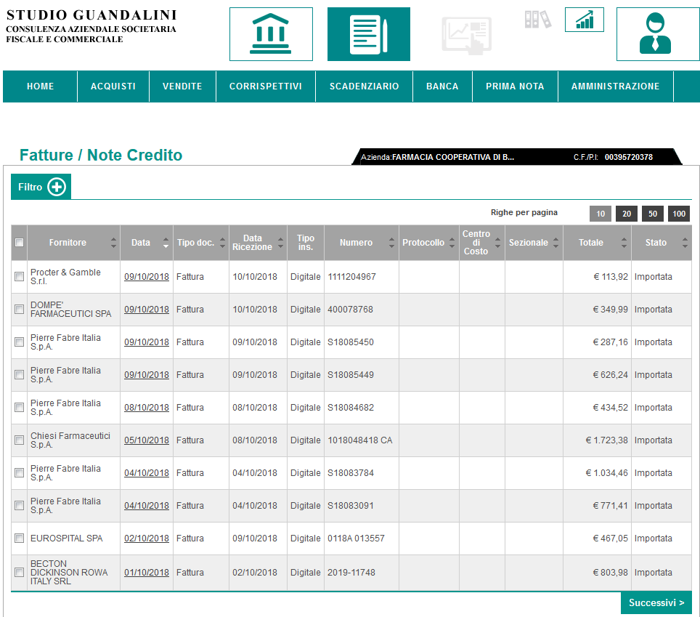
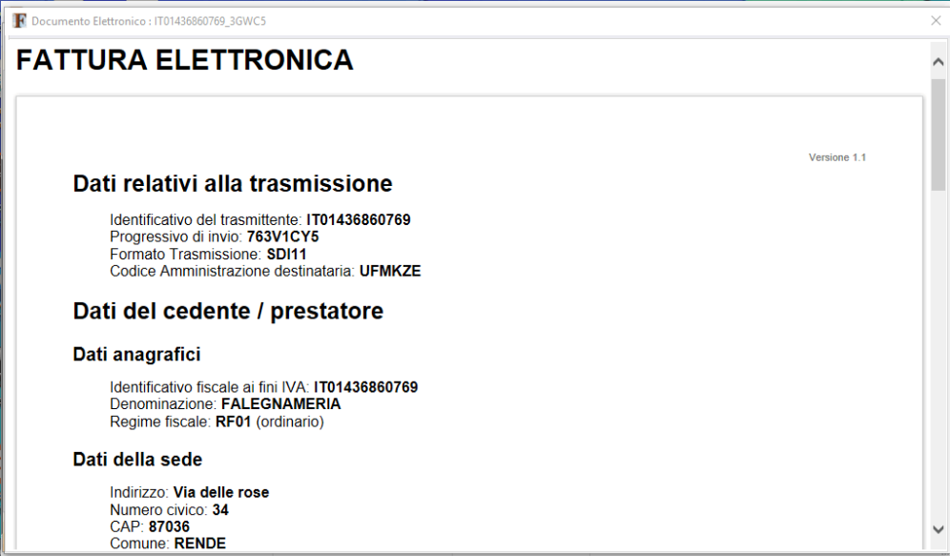

Slide 18
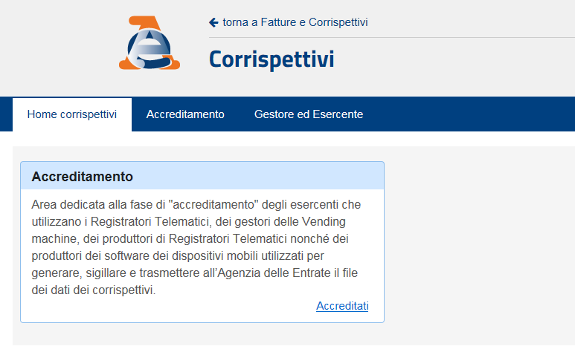

Slide 19
VANTAGGI: - Abolizione dal 1 gennaio 2019, dello spesometro - Dopo i primi mesi di rodaggio: Minor tempo per fatturazione e invio Minori adempimenti fiscali Eliminazione errori formali - L’agenzia delle entrate, in futuro, per i soggetti in contabilità semplificata metterà a disposizione i calcoli dell’iva da versare, una bozza di dichiarazione iva e dichiarazione dei redditi e bozza del mod. f24 - Nessuna sanzione fino al 30 giugno 2019.

Slide 20
CARTA CARBURANTE: Come sapete dal 1 luglio 2018, per poter detrarre il costo e l’iva sul carburante è necessario il pagamento con metodo tracciato. Dal 1 gennaio 2019, oltre al metodo di pagamento tracciato, anche la fornitura di carburante sarà documentato dalla fattura elettronica. Potrebbe essere utile utilizzare delle tessere delle varie società di distribuzione, oppure carte di acquisto che possano essere utilizzate in tutte le catene di distribuzione.

Slide 21
AVETE QUESITI SPECIFICI?

Slide 22
QUINDI: ‘DIETRO AD OGNI PROBLEMA C’E’ UNA OPPORTUNITA’ Galileo Galilei

